Slide 1
Porth Agored
Tystysgrif i Raddedigion
DAPP –Rhaglen Cadarnhau
Gweithdy 1

Slide 2
Disgwyliadau
/Rheolau o fewn gweithdai
Cyfrinachedd
Parch
Un person i siarad ar y tro
Ceisiwch gyfrannu a chanolbwyntio os gwelwch yn dda

Slide 3
Cyflwyniad
Gweithdy 1
Cyflwyniadau a gosod yr olygfa
Tasg 1 yn ofynnol i dystiolaethu ymarfer adfyfriol
Canlyniadau Dysgu Gofal Cymdeithasol Cymru
Theorïau a modelau adfyfyrio
Y Portffolio: Tasg 1 rhan (a) Adolygiad Datblygiadol
Deallusrwydd Emosiynol
Ysgrifennu’n adfyfyriol-feirniadol

Slide 4
Trefn y Gweithdai
Gweithdy 1 - Tasg 1, Rhan a- Adolygiad Datblygiadol: Canlyniadau Dysgu Gofal Cymdeithasol Cymru, Adfyfyrio ac Adfyfrio Beirniadol.
Gweithdy 2 – Tasg 2 – Arsylwad o Ymarfer: Canlyniadau Dysgu Gofal Cymdeithasol Cymru, Cydweithio, Sgiliau Cyfathrebu, Cyd-destun Cymreig, Gwerthoedd a’r Côdau Ymarfer Proffesiynol.
Gweithdy 3 - Tasg 3 – Diogelu: Canlyniadau Dysgu Gofal Cymdeithasol Cymru, deddfwriaeth, theorïau, dadansoddi wrth asesu, cydweithio a gwneud penderfyniadau proffesiynol.
Gweithdy 4 – Tasg 4 - Diogelu o fewn maes gwahanol i’ch prif faes gwaith. Tasg 1, Rhan b – Adolygiad Datblygiadol, meini prawf marcio, gwybodaeth am gyflwyno. Sesiwn 1 i 1 gyda’r hyfforddwr am gyngor, cefnogaeth ac arweiniad.
Notes:
Atgoffwch nhw fod gweithdai’n orfodol a byddant yn para drwy’r dydd. Os ydyn nhw’n gorffen yn gynnar, dyma’r amser iddyn nhw weithio ar eu portffolios.
Remind them workshops are mandatory and will be all day. If they finish early this is time for them to work on their portfolios.

Slide 5
Dal i fyny
Mentoriaid- A ydych wedi cwrdd â’ch mentoriaid? Os ddim, trefnwch gyfarfod cyn gynted â phosib os gwelwch yn dda. Os nad oes mentor wedi ei drefnu ar eich cyfer, gadewch i’ch cydlynydd wybod.
Y Cytundeb Dysgu – Dylid cwblhau’r cytundeb dysgu a’i arwyddo o fewn y sesiwn mentora cyntaf.
Cofrestru – A ydych wedi cwblhau’r broses gofrestru gyda’r Brifysgol? Sicrhewch eich bod wedi cael cadarnhad cofrestru gan y Brifysgol a’ch bod yn medru defnyddio Moodle.
Niwroamrywiaeth – Os oes gennych anghenion dysgu unigol/niwroamrywiaeth eich cyfrifoldeb chi yw dweud wrth y brifysgol, eich cyflogwr a’r adran hyfforddi.
Dyddiad Cyflwyno
Notes:
Cyflwynwch reolau sylfaenol a fydd yn berthnasol i bob gweithdy. Rownd agoriadol i ddod i adnabod ei gilydd. Disgwyliadau trafodaeth; mae gweithdai'n orfodol, dylai dysgwyr roi gwybod i'r hyfforddwr os oes ganddynt unrhyw broblemau. Cyfrinachedd – mae'n bwysig bod mewn lle cyfrinachol (o fewn terfynau) ar gyfer trafodaethau. Atgoffwch nhw i geisio peidio â chael eu denu i'r gwaith, cadwch ffonau i ffwrdd os gallant ac ati.
Introduce ground rules this will apply to all workshops.
Opening round to get to know each other.
Discussion expectations; workshops are mandatory, learners to let trainer know if they are having any problems.
Confidentiality – important to be in confidential (within limits) space for discussions.
Remind them to try not to get drawn into work, keep phones off if they can etc.

Slide 6
Gofynion y Portffolio: Gweler y llawlyfr am fwy o fanylion
Cyfrinachedd –Peidiwch a defnyddio llythyren nac enwau ffug wrth ddisgrifio unigolion na chynnwys gwybodaeth allai arwain at adnabod yr unigolion hynny. Cyfeiriwch at unigolion drwy ddefnyddio rhifau yn unig. Peidiwch enwi’r awdurdod lleol.
Llen-ladrad –wrth ei gyflwyno bydd y portffolio yn dangos cyfradd uchel o len-ladrad ac mae’r Brifysgol yn ymwybodol o hyn.
Gwnewch yn siŵr eich bod yn ateb y cwestiwn yn llawn- gwiriwch y meini prawf marcio am yr hyn sydd yn ddisgwyliedig
Cadwch at y cyfrif geiriau (+/- 10%)
Notes:
Atgoffwch nhw ble i ddod o hyd i ragor o wybodaeth ynghylch cyfrinachedd a llên-ladrad a'r prif bwyntiau i'w cofio ac y byddant yn colli marciau am dorri rheolau neu os yw'r toriad yn "ddifrifol" byddant yn methu a bydd yn rhaid iddynt ailgyflwyno. Eglurwch y gosb cyfrif geiriau. Llên-ladrad; mae gan y portffolio lawer iawn o gynnwys a fydd yn ymddangos ar sgôr llên-ladrad (tua 45-55%) dywedwch wrthyn nhw ein bod yn cydnabod hyn a pheidio â chynhyrfu. Atgoffwch nhw i wirio'r meini prawf gwneud. Manylion cyfrinachedd a llên-ladrad yn y llawlyfr.
Remind them where to find more info re confidentiality and plagiarism and the main points to remember about and that they will lose marks for breaches or if the breach is “serios” they will fail and have to resubmit.
Explain word count penalty.
Plagiarism; the portfolio has a large amount of content which will come up on plagiarism score (around 45-55%) tell them we recognise this and not to panic.
Remind them to check the making criteria.
Confidentiality and plagiarism details in handbook.

Slide 7
Canlyniadau Dysgu Gofal Cymdeithasol Cymru
Mae'r portffolio yn seiliedig ar 3 canlyniad dysgu GCC:
Bydd pob tasg o fewn y portffolio yn gofyn i chi dystiolaethu gwahanol agweddau o’r 3 canlyniad mewn perthynas â phob tasg (gweler atodiad 4 o'r llawlyfr)
Y canlyniadau dysgu:
Dadansoddi wrth asesu i lywio ymyriadau
Cydweithio â phobl sydd angen gofal a chymorth, eu gofalwyr a gweithwyr proffesiynol eraill
Cymhwyso barn broffesiynol mewn sefyllfaoedd cynyddol gymhleth
Notes:
Eglurwch y byddwn yn mynd dros y canlyniadau dysgu ar gyfer pob tasg ym mhob gweithdy.
Explain we will go over the learning outcomes for each task in each workshop.

Slide 8

Tasg 1 – Adolygiad Datblygiadol (Rhan a)
Mae gan tasg 1 ddwy ran (a & b).
Bydd rhan a) yn cael ei gwblhau ar ddechrau’r rhaglen.
Rhaid i chi nodi o fewn y dasg hon eich bod wedi trafod eich anghenion datblygiadol proffesiynol ar gyfer y flwyddyn sydd i ddod gyda'ch mentor a/neu oruchwyliwr/rheolwr llinell.
Rhaid ymgorffori'r defnydd o fodel adfyfriol yn y ddwy ran o’r dasg, a & b.
Cwbwlheir tasg 1 rhan b) ar ddiwedd y rhaglen.
Notes:
Heddiw, byddwn yn canolbwyntio ar dasg 1 rhan a. Bydd gweithdy 4 yn canolbwyntio ar Dasg 1 rhan b.
Tasg 1 rhan cwestiwn yn y sleid nesaf.
Today we are going to focus on task 1 part a. Workshop 4 will focus on Task 1 part b.
Task 1 part a question in next slide.
Bydd angen trafod eich anghenion datblygiadol gyda'ch mentor a/neu oruchwyliwr/rheolwr llinell, fel rhan o’r cynllun personol Tair Blynedd Gyntaf o Ymarfer.

Slide 9
Y Cwestiwn-Tasg 1 Rhan a
Defnyddiwch fodel adfyfyriol, i fyfyrio yn feirniadol ar eich datblygiad proffesiynol ers cymhwyso’n weithiwr cymdeithasol
Ar sail hyn, ac wrth drafod â’ch mentor/goruchwyliwr/rheolwr llinell, ewch ymlaen i nodi a chyfiawnhau eich anghenion datblygiadol i’r dyfodol dros y 12 mis sydd i ddod o dan bob un o 3 canlyniad dysgu Gofal Cymdeithasol Cymru (GCC) a restrir isod, gan roi o leiaf un angen datblygiadol ar gyfer pob un o’r canlyniadau dysgu isod:
Dadansoddi wrth asesu er mwyn hysbysu ymyriadau.
Cydweithio â phobl sydd angen gofal a chymorth, eu gofalwyr a gweithwyr proffesiynol eraill.
Cymhwyso barn broffesiynol mewn sefyllfaoedd cynyddol gymhleth.
Rhaid i’r dasg hon gyfeirio at sut mae’r oruchwyliaeth, yr hyfforddiant, y dysgu a’r ymchwil wedi dylanwadu ar eich ymarfer, a sut y byddant yn gwneud hynny.
(gweler atodiad 4 yn y Llawlyfr am fanylion pellach).
Notes:
Myfyrio'n feirniadol yw prif ofyniad y dasg ac mae'n elfen allweddol o'r portffolio. Rhaid iddynt ddangos tystiolaeth o ddefnyddio model myfyriol. Tasg 4, cwestiwn 1, yw'r unig feysydd yn y portffolio nad ydynt yn gofyn am fyfyrio. Gofynnwch iddynt feddwl am eu taith hyd yn hyn o ran newidiadau yn eich swydd, hyfforddiant, dysgu, ymchwil a datblygiad sydd wedi effeithio ar eu hymarfer. Byddwn yn ymdrin â'r agweddau hyn drwy gydol y dydd.Critically reflect is the key requirement of the task and is a key element of the portfolio.
They must evidence use of a reflective model.
Task 4 question 1 is the only areas of the portfolio that do not ask for reflection.
Ask them to think about their journey to date in terms of changes in your job, training, learning, research and development that has impacted on their practice. We will cover these aspects throughout the day.

Slide 10

Adfyfyrio
Ymarfer 1
Pam for adfyfyrio mor hanfodol i waith cymdeithasol?
Notes:
Ymarfer 1
Trafodaeth grŵp mawr –- casglu ymatebion gan rai o'r grŵp – mae'r rhan fwyaf o'r portffolio yn gofyn am ysgrifennu myfyriol yn feirniadol. Nod – cysylltu ymarfer myfyriol yn feirniadol â'r portffolio. Cael y grŵp i ryngweithio.
Exercise 1
Large group discussion –- gather responses from some of the group – the majority of the portfolio requires critically reflective writing.
Aim – to link critically reflective practice to the portfolio.
To get the group interacting.

Slide 11

Ymarfer Adfyfyriol o fewn Gwaith Cymdeithasol
Mae Adfyfyrio Beirniadol yn agwedd allweddol o broffesiynoldeb. Mae'n weithgaredd DPP a all wneud y gorau o ddysgu drwy:
Wella atebolrwydd
Gefnogi damcaniaethu – gan ddefnyddio damcaniaethu mewn ymarfer a thynnu damcaniaethu allan o ymarfer
Wella ymarfer – yn enwedig ymarfer cydweithredol
Sicrhau y gwneir penderfyniadau moesegol mewn ymarfer cymhleth
Cynyddu ‘craidd’ a gwytnwch yr ymarferwr
Notes:
vNod – Crynhoi ymarfer 1.
Aim – Sum up exercise 1.

Slide 12
Agweddau Allweddol o Ymarfer Adfyfyriol-Feirniadol
Gall defnyddio model/au o ymarfer adfyfyriol helpu i strwythuro eich gwaith.
Ceisiwch osgoi bod yn rhy ddisgrifiadol wrth ysgrifennu.
Cyflwynwch pa fodel adfyfyriol rydych chi'n ei ddefnyddio a'i gyfeirio'n gywir.
Rhaid integreiddio'r model adyfyriol yn llawn trwy gydol tasg 1 yn rhan a & b.
Mae agweddau allweddol ar ymarfer adfyfyriol-feirniadol, sef: emosiynau a theimladau, dynameg pŵer a phŵer, gwerthoedd a moeseg, lefel eich gwybodaeth a'ch sgiliau.
12
PORTH AGORED Consolidation of Social Work Practice
Notes:
Gallant ddefnyddio'r agweddau allweddol hyn yn y tasgau yn y portffolio – edrychwch ar y rhain fel “offeryn golygu”. Atgoffwch y grŵp nad yw dweud eich bod chi'n defnyddio model yn ddigon, mae angen i'r dasg nodi model myfyrio ac yna integreiddio'r model hwn drwy gydol y dasg yn y portffolio.
They can use these key aspects in the tasks within the portfolio – look to these as an “editing tool”.
Remind group that saying you're using a model is not enough, the task needs to identify a model of reflection and then integrated this model throughout the task within the portfolio.

Slide 13
Canlyniadau Dysgu
Tasg 1 Rhan a
1. Dadansoddi wrth asesu i lywio ymyriadau
1.5. Adfyfyrio’n feirniadol i werthuso dadansoddiad eich hun mewn asesiadau gwaith cymdeithasol
2. Cydweithio ag unigolion sydd angen gofal a chymorth, eu gofalwyr a gweithwyr proffesiynol eraill
2.3. Adfyfyrio’n feirniadol ar waith cydweithredol ei hun
3.2. Rheoli eich rôl fel gweithiwr cymdeithasol mewn sefyllfaoedd gynyddol gymhleth
3. Cymhwyso barn broffesiynol mewn sefyllfaoedd cynyddol gymhleth
3.7. Ymarfer atebolrwydd proffesiynol mewn sefyllfaoedd cynyddol gymhleth.
Notes:
Dyma'r canlyniadau dysgu ar gyfer tasg 1, yn ddiweddarach byddwn yn edrych arnynt yn fanylach ochr yn ochr â'r meini prawf asesu.
These are the learning outcomes for task 1, later on we will look at them in more detail along side the assessment criteria.

Slide 14

Canlyniadau Dysgu Gofal Cymdeithasol Cymru (GCC)
Mae pob tasg yn gofyn i ddysgwyr fodloni canlyniadau dysgu GCC sydd wedi'u pennu ar gyfer y dasg.
Yn ogystal, mae angen i ddysgwyr ateb pob agwedd o'r cwestiwn gan gwrdd â'r meini prawf marcio.
Byddwn yn ystyried y canlyniadau dysgu penodol ar gyfer Tasg 1 Rhan A, a edrych ar sut y gallant gyflawni'r canlyniadau hyn wrth ysgrifennu'r dasg yn y portffolio.
Notes:
Eglurwch y byddwn yn mynd ymlaen i ddadansoddi pob canlyniad dysgu yn ddiweddarach. Mae'r ychydig sleidiau nesaf yn edrych ar themâu cyffredinol i'w helpu i gwblhau'r dasg
Explain we will go on to break down each learning outcome later on. The next few slide look at over arching themes to help them complete the task.
.
Gweler atodiad 5 o'r llawlyfr.

Slide 15
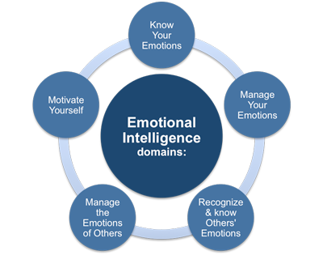
Deallusrwydd Emosiynol
“A form of social intelligence that involves the ability to monitor one’s own and others’ feelings and emotions, to discriminate among them, and to use this information to guide one’s own thinking and action”
Gan gynnwys:
canfyddiad o emosiwn
y gallu i resymu gan ddefnyddio emosiynau
y gallu i ddeall emosiwn
y gallu i reoli emosiynau
Salovey a Mayer 1990
Notes:
Cyswllt â chydweithio a datblygu gwydnwch
Model Salovey a Mayer (1990) sy'n nodi pedwar ffactor gwahanol o ddeallusrwydd emosiynol. Amlygwch sut y gallai'r model hwn eu helpu i nodi a thrafod emosiynau yn eu hymarfer (a myfyrio ar ymarfer o fewn eu portffolios yn nhasg 1 ac yn ddefnyddiol ar gyfer tasg 2 a 3).
Link to collaboration and developing resilience
Salovey and Mayer (1990) model that identifies four different factors of emotional intelligence.
Draw out how this model could help them identify and discuss emotions in their practice (and reflection on practice within their portfolios in task 1 and useful for task 2 and 3).
Mae deallusrwydd emosiynol yn cyfeirio at y gallu i ganfod, rheoli a gwerthuso emosiynau

Slide 16

Ymarfer 3 – Deallusrwydd Emosiynol
Pam rydych chi’n meddwl ei fod yn bwysig i adnabod eich emosiynau mewn perthynas â'ch gwaith?
Efallai eich bod am ystyried beth allai fynd o'i le, yr effaith bosibl a’r canlyniadau i unigolion yr ydym yn gweithio â hwy, a'r effaith ar wneud penderfyniadau proffesiynol?
Notes:
Ymarfer 2
Trafodaeth grŵp mawr neu fach – gallai fod yn dda defnyddio gwaith grŵp bach yma os yw amser yn caniatáu er mwyn rhoi cyfle i'r dysgwyr fyfyrio ar ymarfer a rhoi rhywfaint o gefnogaeth gan gymheiriaid. Amcan: cael y grŵp i ddechrau meddwl am ffyrdd o fyfyrio ar emosiynau yn y portffolio a chysylltu'r rhain yn ddiweddarach â gweithio ar y cyd, gallai fod yn dda dewis geiriau a ddefnyddir gan y grŵp i ddisgrifio teimladau. Adborth grŵp mawr. Ymarfer grŵp/trafodaeth neu ymarfer grŵp bach os yw amser yn caniatáu – Gofynnwch am gyfraniadau gan bob un o'r grŵp. Os yw amser yn caniatáu 3-5 munud yr un yn dibynnu ar faint y grŵp. Neu dewiswch ychydig o bobl. Efallai yr hoffech ofyn iddynt feddwl am achlysur/achos lle effeithiwyd ar eu hemosiynau wrth weithio gyda rhywun a sut y gwnaethon nhw ddelio â hyn. Gall hyn fod yn ddefnyddiol fel cefnogaeth gan gymheiriaid a chael dysgwyr i uniaethu/fyfyrio ar eu hymarfer eu hunain.
Exercise 2
Large or small group discussion – it might be good to use small group work here if time allows to give the learners a chance to reflect on practice and do some peer support.
Objective: to get the group to start thinking about ways of reflecting on emotions in the portfolio and link these later to to collaborative working, it might be good to pick out words used by the group to describe feelings. Feedback large group.
Group exercise/discussion or small group exercise if time allows – Ask for contributions from each of the group. If time allows 3-5 minutes each depending on group size. Or just pick a few people.
You may want to ask them to think of an occasion /case where their emotions were affected when working with someone and how they dealt with this. This can be useful as peer support and getting learners to relate/reflect on their own practice.

Slide 17
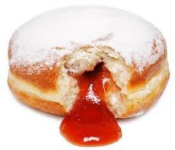
Theori Adfyfyriol
Donald Schön - The Reflective Practitioner (1983)
“Reflection in action”
“Reflection on action”
Wedi ei addasu gan Killian a Todnem (1991) sydd wedi ychwanegu:
“Reflection for action”
Cofiwch, damcaniaeth adfyfyrio yw Schön, – mae’n tynnu sylw at yr angen i adfyfyrio yn hytrach na darparu model i allu gwneud hynny
The Stages of Reflection
https://youtu.be/KOIdHp9fwmw?feature=shared
Camau Adfyfyrio
https://youtu.be/BSs_K2VEnDU?feature=shared
Notes:
Gwyliwch y fideo.
Mae Schon yn darparu'r strwythur (damcaniaeth) y mae'r model yn ffitio ynddo. Schon = toesen, model = llenwad jam.
Nodwch y modelau myfyriol yn y llyfr gwaith y gallant eu defnyddio ar gyfer Ymarfer 2.
Os ydych chi'n hyfforddi wyneb yn wyneb, gallwch ddefnyddio Cardiau Myfyriol Siobhan Maclean i wneud ymarfer 2.
Mae'r cwestiwn hwn yn y llyfr gwaith, gofynnwch iddyn nhw ystyried yr elfen hon:
Gall perthnasu hyn i ddigwyddiad/ achos rydych wedi bod ynghlwm ag o fod o gymorth, ystyriwch eich emosiynau ac effaith hynny.
Watch video.
Schon provides the structure (theory) in which the model fits. Schon = doughnut, model = jam filling.
Flag up the reflective models in the workbook which they can use for Exercise 2.
If face to face training, you can use Siobhan Maclean Reflective Cards to do exercise 2.
This question is in workbook ask them to consider this element :

Slide 18
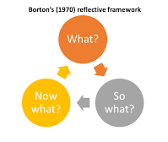
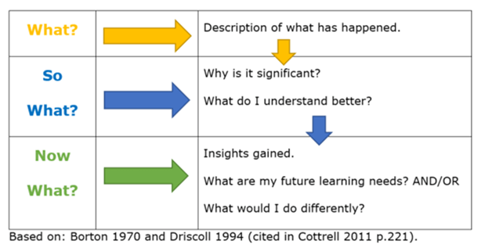

Model Adfyfyrio Borton
Notes:
Mae hwn yn fodel hawdd ei ddilyn sy'n gweithio'n dda gyda thasg 1 gan ei fod yn caniatáu edrych yn ôl ar yr hyn a gyflawnwyd hyd yn hyn ac ymlaen at anghenion dysgu newydd a nodwyd.
Cynghorwch ddysgwyr i chwilio am fersiwn fwy manwl o'r model/au i'w defnyddio yn y dasg.
This is an easy-to-follow model which works well with task 1 as it allows looking back at what has been achieved so far and froward at new learning needs identified.
Please advice leaners to look up a more detailed version of the model/s for use in the task.

Slide 19
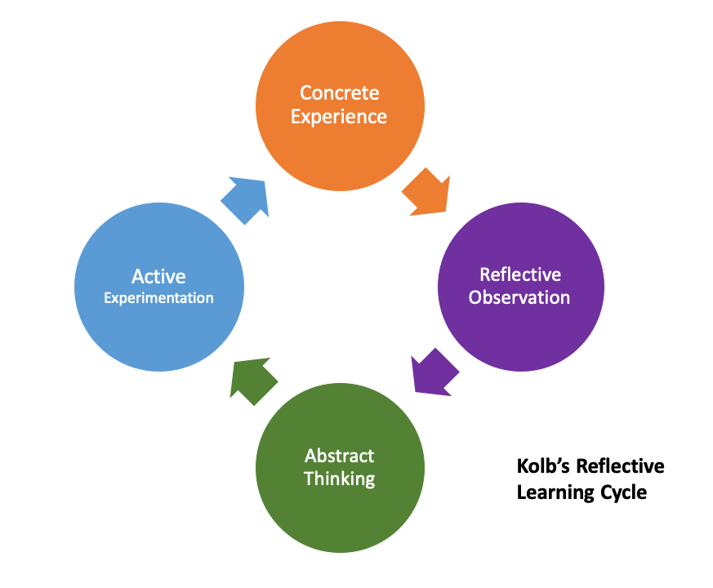
Mae Kolb yn darparu model o ddysg oedolion arbrofol sy’n addasu’n rhwydd fel model adfyfyrio
Y Profiad Diriaethol/ Beth oedd y digwyddiad?
Arsylwi Adfyfyriol Beth oedd eich meddyliau a’ch teimladau chi ynghylch y profiad?
Cysyniadu Haniaethol Sut allwch chi ddefnyddio eich profiadau blaenorol a’ch gwybodaeth i’ch cynorthwyo i wneud synnwyr o’r profiad hwn?
Arbrofi Gweithredol Pe byddai hyn yn digwydd eto, beth fyddech chi’n ei wneud yn wahanol?
Pa wybodaeth ychwanegol ydych chi ei hangen?
Notes:
Mae Kolb yn fodel wedi'i addasu o fyfyrio a ddeilliodd o ddysgu oedolion, mae'n tynnu sylw at bwysigrwydd myfyrio ar ddysgu a datblygu syniadau newydd.
Kolb is an adapted model of reflection that originated in adult learning, it does highlight the importance of reflection on learning and developing new ideas.
19

Slide 20
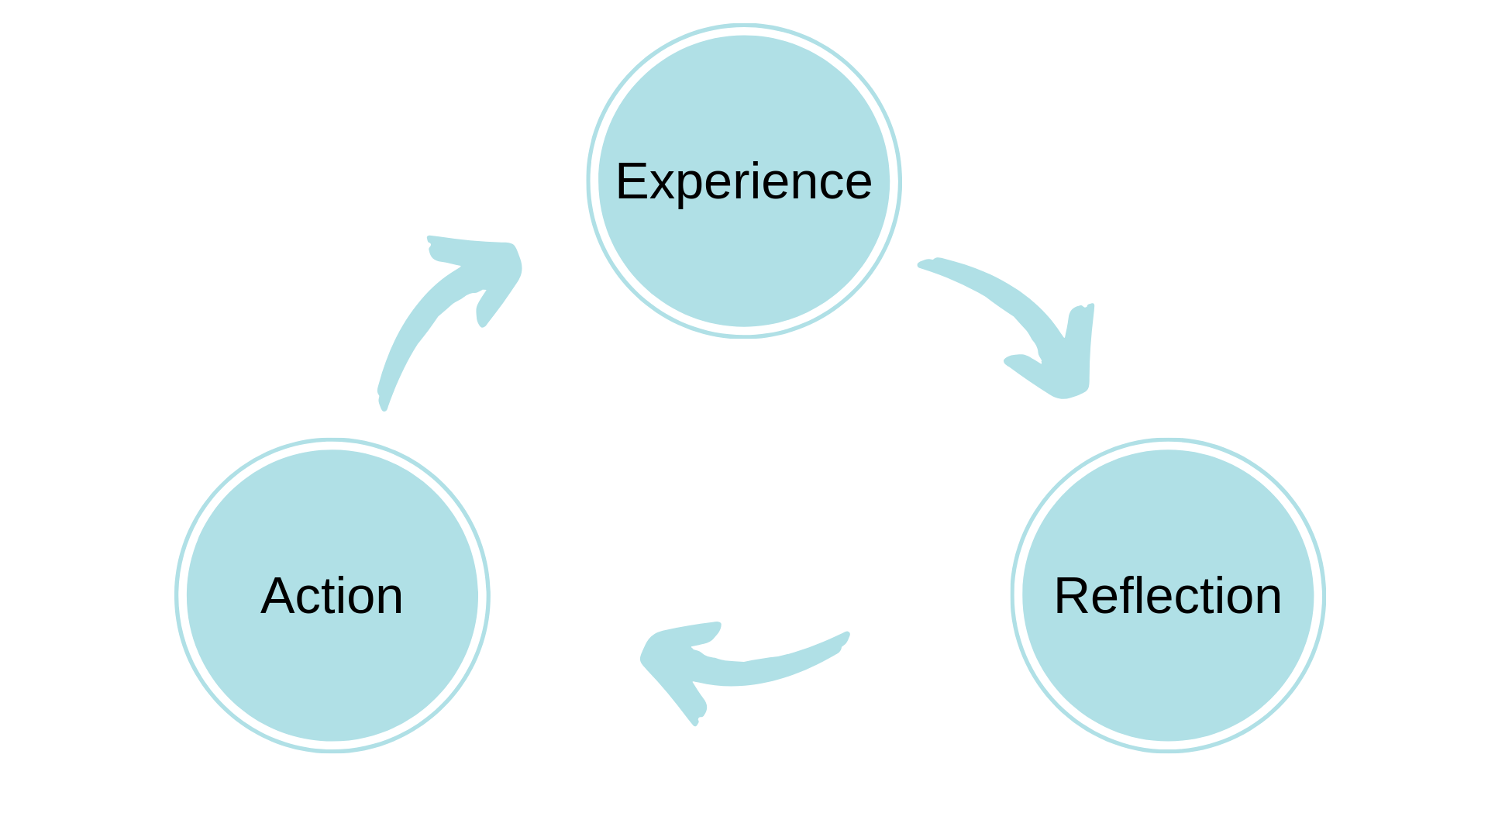
Cylch Tri Cham
Jasper (ERA),(2013)
Dechreuwch gyda'r profiad. Gall y profiad hwn fod yn gadarnhaol neu'n negyddol, neu gymysgedd o'r ddau.
Adfyfyriwch ar yr hyn sydd wedi digwydd. Bydd hyn yn eich galluogi i feddwl trwy'r profiad, archwilio meddyliau a theimladau am yr hyn a ddigwyddodd a phenderfynu ar y camau nesaf.
Gweithredwch.Bydd yr hyn a wnawn o ganlyniad i brofiad yn wahanol yn dibynnu ar yr unigolyn.
Bydd y weithred hon yn arwain at brofiad arall a bydd y cylch yn parhau.
Jasper, M. (2013). Beginning Reflective Practice. Andover: Cengage Learning.
Mae tri cham Jasper, cylch (ERA) yn cynnwys:
Profiad
Adfyfyrio
Gweithredu
Notes:
Cardiau Myfyriol Siobhan Maclean - Os ydych chi'n hyfforddi wyneb yn wyneb, gallai fod yn ddefnyddiol defnyddio'r cardiau myfyriol yma. Gallech ofyn iddyn nhw ddewis un ar gyfer pob un o'r ymarferion canlynol neu roi gwahanol gardiau i bob grŵp ddewis eu ffurf. Mae'n debyg ei bod hi'n well glynu wrth fodelau proses sy'n dilyn arddull gylchol gyda chanlyniadau sy'n arwain at ddatgelu anghenion dysgu yn y dyfodol. Nid yw Gibbs wedi'i gynnwys yn y sleidiau gan ei fod braidd yn hirwyntog ar gyfer tasg gyda chyfrif geiriau mor isel, fodd bynnag, efallai y bydd rhai o'r dysgwyr yn teimlo'n fwy cyfforddus yn defnyddio Gibbs sy'n iawn ond atgoffwch nhw fod yn rhaid iddyn nhw integreiddio pob un o 6 phennawd Gibbs os ydyn nhw'n ei ddefnyddio. Ar-lein - mae'r 3 model yn y sleidiau hefyd yn y llyfr gwaith fel y gallant eu defnyddio mewn ystafelloedd torri allan Timau, mae croeso iddyn nhw hefyd ddefnyddio model o'u dewis. Mae'r 4 F er enghraifft yn eithaf addas.
Siobhan Maclean Reflective Cards - If face to face training, it may be useful here to use the reflective cards.
You could ask them to pick one for each of the following exercises or give each group different cards to choose form.
It is probably better to stick to process models that follow a circular style with outcomes that lead to uncovering future learning needs.
Gibbs has not been included in the slides as it is a bit long winded for a task with such a low word count, however some of the learners may feel more comfortable using Gibbs which is OK but remind them they must integrate each of the 6 headings of Gibbs is they do use it.
Online – the 3 models in the slides are also in workbook so they can use them in Teams break out rooms, they are also welcome to use a model of there choice.
The 4 F’s for instance is quite fitting.

Slide 21

Cychwyn Arni
Yn Nhasg 1 Rhan (a) gallech ystyried, er enghraifft:
Beth sydd wedi eich cefnogi i ddod yn ymarferydd mwy hyderus, cymwys a gwydn?
A oes rhwystrau i hyn?
Pa feysydd o'ch datblygiad proffesiynol yn y dyfodol ydych chi'n meddwl fydd yn bwysig i'r bobl/teuluoedd rydych chi'n gweithio gyda nhw a gweithwyr proffesiynol eraill rydych chi'n gweithio gyda nhw?
Nodwch a chyfiawnhau'r anghenion datblygiadol hyn yn y dyfodol o dan 3 canlyniad dysgu GCC.
Ystyriwch sut y byddwch yn mynd i'r afael â'r anghenion dysgu hyn? E.e. trwy hyfforddiant, dysgu, goruchwylio, ymchwil ac ati.
Notes:
Yn arwain at ymarfer 5.
Beth allai eich cefnogi yn y dyfodol yn eich datblygiad proffesiynol parhaus?

Slide 22

Terminoleg
Nodi
Nodwch y pwyntiau allweddol. Peidiwch â chynhyrchu rhestr yn unig, mae angen i chi nodi perthnasedd a / neu swyddogaeth y peth / au rydych wedi'u nodi.
Penderfynwch beth yw'r pwyntiau allweddol i'w hystyried a'u goblygiadau.
Cyfiawnhau
Darparwch corff o dystiolaeth i gefnogi eich syniadau a'ch safbwyntiau.
Darparwch reswm dros safbwynt neu ddadl.
Mae angen i chi ddarparu tystiolaeth ac esboniad ategol o'ch safbwynt sy'n dangos sail ddigonol.
Notes:
Nodi - Penderfynwch beth yw'r pwyntiau allweddol i'w hystyried a'u goblygiadau.
Cyfiawnhau - ynghylch pam fod gennych angen dysgu penodol, neu eich bod wedi dod i gasgliadau penodol ynghylch prif amcanion y dasg hon

Slide 23
Canlyniadau Dysgu Tasg 1 Rhan a (a b)
1. Dadansoddi wrth asesu i lywio ymyriadau
Canlyniad Dysgu
1.5. –Adfyfyrio’n feirniadol i werthuso dadansoddiad eich hun mewn asesiadau gwaith cymdeithasol.
Mae rhagor o fanylion am y meini prawf Asesu i’w
gweld yn atodiad 4 y llawlyfr.
Notes:
Canlyniadau dysgu gyda meini prawf asesu
Nid oes angen i ddysgwyr nodi dadansoddiad o'r pwyntiau hyn yn eu cyfeiriadau yn y portffolio e.e. nid oes angen iddynt ddweud canlyniad dysgu 1.5.1.
Learning outcomes with assessment criteria
Learners do not need to identify the break down of these points in their references in the portfolio e.g. they don’t need to say learning outcome 1.5.1.

Slide 24
Meini Prawf Asesu
Gall y dysgwr:
1.5.1. Werthuso’n bersonol ar ddadansoddi mewn asesiadau gwaith cymdeithasol trwy adfyfyrio beirniadol.
1.5.2. Werthuso arfer personol o ddadansoddi mewn asesiadau gwaith cymdeithasol i adnabod cryfderau a meysydd dysgu a datblygiad.
1.5.3. Gynhyrchu cynllun dysgu a datblygu proffesiynol ei hun.

Slide 25

Dadansoddi wrth Asesu
Er mwyn cynnal asesiad sy’n gywir ac yn rymusol mae angen i weithwyr ddatblygu ystod o sgiliau gan gynnwys:
Cyfathrebu
Negodi (negotiation)
Gwneud Penderfyniadau
25
PORTH AGORED Consolidation of Social Work Practice
Notes:
Rhywfaint o syniad a beth mae'n ei olygu – byddai'n dda cael trafodaeth grŵp yma ynghylch asesu a dadansoddi mewn asesu.
Some idea and what it means – it would be good to have a group discussion here around assessment and analysis in assessment.

Slide 26
Dadansoddi wrth Asesu
Yn arwain at:
Gynllunio gwaith yn y dyfodol
Gwneud synnwyr o’r sefyllfa
Greu darlun o’r hyn sy’n digwydd
Ddeall y sefyllfa o safbwynt tystiolaeth ymarfer
Ddeall cymhelliant, cryfderau ac adnoddau
Ddealltwriaeth o effaith diwylliant, ethnigrwydd a chrefydd ar anghenion darpariaeth gwasanaeth
Drafod pryderon, dabtblygiad a newid
Hwyluso rhannu gwybodaeth
Lywio penderfynniadau diogelu
Ddyrannu gwasanaethau
Fesur cynnydd dros amser
Gyfrannu at reoli a datblygu gwasanaethau
Notes:
MAE MODELEU MYFYRIO YN Y LLYFR GWAITH – NEU DEFNYDDIWCH Y CARDIAU MYFYRIO OS YW'N DDEFNYDDIOL.
Ymarfer 3 – Cwestiwn 1 - mae'n bosibl gwneud y 3 ymarfer nesaf ar wahân ar gyfer pob canlyniad dysgu (10-15 munud mewn grwpiau) neu wneud y 3 gyda'i gilydd fel un ymarfer (20-30 munud mewn grwpiau) bydd hyn yn dibynnu ar faint/amseriad y grŵp a dewis yr hyfforddwr.
Mewn grwpiau bach, gofynnwch iddynt gwblhau'r cwestiwn gan ganiatáu i bob aelod o'r grŵp drafod a myfyrio ar eu profiad blaenorol ac yna nodi a chyfiawnhau eu hanghenion dysgu yn y dyfodol.
Adborth i grŵp mwy.
Nod -
Rhannu syniadau ar sut i ateb y cwestiwn hwn.
Sicrhewch eu bod ar y "llinellau cywir".
Gofynnwch i bob dysgwr lenwi'r llyfr gwaith gydag o leiaf ddechrau ateb i'r dasg hon.
MODELS OF REFLECTION ARE IN THE WORKBOOK – OR USE THE REFLECTIVE CARDS IF USEFUL.
Exercise 3 – Question 1 - it is possible to do the next 3 exercises separately for each learning outcome (10- 15 mins in groups) or do all 3 together as one exercise (20-30 mins in groups) this will depend on group size/timings and the trainer's preference.
In small groups ask them to complete the question allowing each member of the group to discuss and reflect on their previous experience and then identify and justify their future leaning needs going forward.
Feedback to larger group.
Aim -
To share ideas of how to answer this question.
Check they are on the “right lines”.
Get each learner to fill in the workbook with at least a beginning of an answer to this task.

Slide 27
1. Dadansoddi wrth Asesu i Lywio Ymyriadau
Ymarfer 3
Cwestiwn 1
Mewn grwpiau bach;
Defnyddiwch fodel myfyriol o'ch dewis i edrych yn ôl ar yr hyn rydych wedi'i gyflawni hyd yma o dan y canlyniad dysgu: dadansoddi wrth asesu i lywio ymyriadau. Yn seiliedig ar hyn, ceisiwch nodi a chyfiawnhau eich anghenion dysgu dros y 12 mis nesaf.
Ystyriwch: Oruchwyliaeth, dysgu, hyfforddiant, ymchwil a sut mae'r rhain wedi cyfrannu at eich datblygiad proffesiynol?
Efallai y byddai'n ddefnyddiol i chi gofnodi eich atebion yn y llyfr gwaith er mwyn cyfeirio atynt yn y dyfodol.
Notes:
MAE MODELEU MYFYRIO YN Y LLYFR GWAITH – NEU DEFNYDDIWCH Y CARDIAU MYFYRIO OS YW'N DDEFNYDDIOL.
Ymarfer 3 – Cwestiwn 1 - mae'n bosibl gwneud y 3 ymarfer nesaf ar wahân ar gyfer pob canlyniad dysgu (10-15 munud mewn grwpiau) neu wneud y 3 gyda'i gilydd fel un ymarfer (20-30 munud mewn grwpiau) bydd hyn yn dibynnu ar faint/amseriad y grŵp a dewis yr hyfforddwr.
Mewn grwpiau bach, gofynnwch iddynt gwblhau'r cwestiwn gan ganiatáu i bob aelod o'r grŵp drafod a myfyrio ar eu profiad blaenorol ac yna nodi a chyfiawnhau eu hanghenion dysgu yn y dyfodol.
Adborth i grŵp mwy.
Nod -
Rhannu syniadau ar sut i ateb y cwestiwn hwn.
Sicrhewch eu bod ar y "llinellau cywir".
Gofynnwch i bob dysgwr lenwi'r llyfr gwaith gydag o leiaf ddechrau ateb i'r dasg hon.
MODELS OF REFLECTION ARE IN THE WORKBOOK – OR USE THE REFLECTIVE CARDS IF USEFUL.
Exercise 3 – Question 1 - it is possible to do the next 3 exercises separately for each learning outcome (10- 15 mins in groups) or do all 3 together as one exercise (20-30 mins in groups) this will depend on group size/timings and the trainer's preference.
In small groups ask them to complete the question allowing each member of the group to discuss and reflect on their previous experience and then identify and justify their future leaning needs going forward.
Feedback to larger group.
Aim -
To share ideas of how to answer this question.
Check they are on the “right lines”.
Get each learner to fill in the workbook with at least a beginning of an answer to this task.

Slide 28
2. Cydweithio ag unigolion sydd angen gofal a chymorth, eu gofalwyr a gweithwyr proffesiynol eraill
Canlyniad Dysgu
2.3. Adfyfyrio’n feirniadol ar waith cydweithredol ei hun
3.2. Rheoli eich rôl fel gweithiwr cymdeithasol mewn sefyllfaoedd gynyddol gymhleth.
Mae rhagor o fanylion am y meini prawf Asesu i’w
gweld yn atodiad 4 y llawlyfr.

Slide 29
Meini Prawf Asesu
Gall y dysgwr:
2.3.1 - Adfyfyrio'n feirniadol ar ei berfformiad ei hun wrth gydweithio, gan nodi arfer da ac agweddau i'w datblygu, wrth gydweithio gyda: phobl ag anghenion gofal a chymorth, gofalwyr, eiriolwyr, cydweithwyr a gweithwyr proffesiynol eraill.
3.2.8. - Ddefnyddio goruchwyliaeth a mentora i ystyried a rheoli ymyriadau a barn broffesiynol mewn sefyllfaoedd cymhleth
3.2.9. - Adfyfyrio'n feirniadol ar berfformiad ei hun mewn sefyllfaoedd cymhleth i:
• Nodi arferion da
• Nodi agweddau o ymarfer y mae angen eu datblygu
• Ddatblygu a chryfhau gwytnwch personol

Slide 30

Gwytnwch a Chydweithio
Bu i ymchwil a wnaed mewn perthynas â datblygiad proffesiynol gweithwyr sydd newydd gymhwyso adnabod dau brif ffactor sy’n sicrhau fod gweithwyr cymdeithasol yn:
Fwy gwydn yn erbyn straen
Meithrin eu llesiant eu hunain a llesiant eraill
Dod yn “weithwyr cymdeithasol sy’n hedfan” yn dilyn eu blwyddyn gyntaf o ymarfer
Y ddau ffactor yw:
Deallusrwydd Emosiynol
Adfyfyrio
Grant a Kinman (2009)
Grant and Kinman’s (2009)
Notes:
Tynnwch sylw at ganllawiau 3 blynedd gyntaf ymarfer SCW sy'n anelu at gefnogi gweithwyr cymdeithasol newydd i feithrin gwydnwch, hyder a chymhwysedd.
Cyswllt ag ymarfer Deallusrwydd Emosiynol.
Mae hyn yn cysylltu â'r meini prawf asesu cydweithio.
Flag up SCW first 3 years in practice guidance which aims to support new social workers to build resilience, confidence and competence.
Link to emotional Intelligence exercise.
This links to the collaboration assessment criteria.

Slide 31
Sgiliau Cydweithio
Sgiliau Rhyngbersonol
Sgiliau Cyfathrebu (trafod, gwrando, mynegi, delio â gwrthdaro).
Sgiliau i reoli perthnasau rhyngbersonol.
Empathi
Sgiliau ymarfer cyfannol, sy’n canolbwyntio ar yr unigolyn
Sgiliau i arddangos ymddiriedaeth, parch a gonestrwydd. Gwerthfawrogi adborth gan unigolion/teuluoedd/gofalwyr ar ein hymarfer
Sgiliau Personol
Hunanymwybyddiaeth
Atgyrchedd
Sgiliau i allu ymarfer yn hyderus
Ymwybyddiaeth a deallusrwydd emosiynol
Gwerthoedd cadarn
Sgiliau datrys problemau
Meddwl yn feirniadol
Ymdeimlad o gyfrifoldeb
Cydweithio Rhyngbroffesiynol ac Adeiladu a Chynnal Perthnasau
Notes:
Rhai awgrymiadau o bethau y gallent eu hystyried/canolbwyntio arnynt o dan y canlyniad dysgu hwn mewn perthynas â'u datblygiad proffesiynol. Pa rai eraill y gallant eu nodi?
Some suggestions of things they could consider/focus on under this learning outcome in relation to their professional development. What others can they identify?

Slide 32
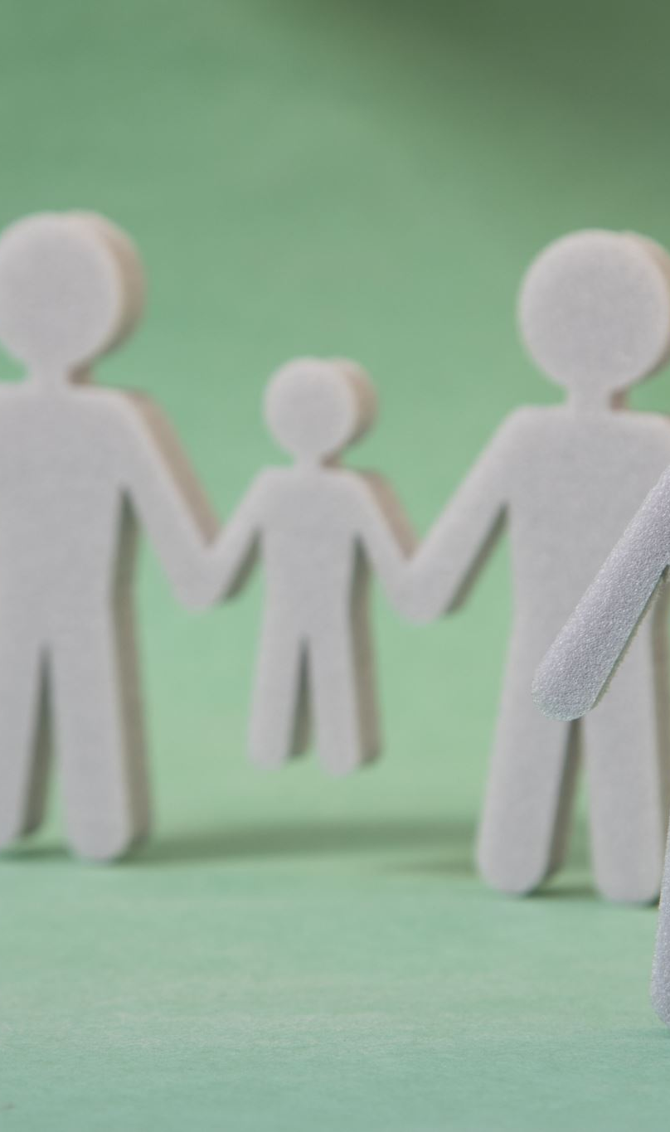
2. Cydweithio ag unigolion sydd angen gofal a chymorth, eu gofalwyr a gweithwyr proffesiynol eraill
Ymarfer 3 - Cwestiwn 2
Mewn grwpiau bach:
Defnyddiwch fodel adfyfyriol i:
Edrych yn ôl ar eich profiad hyd yma o gydweithio ag unigolion/teuluoedd a/neu ofalwyr yn ogystal â gweithwyr proffesiynol eraill.
Yn seiliedig ar hyn ceisiwch nodi a chyfiawnhau eich anghenion dysgu o dan y canlyniad dysgu hwn dros y 12 mis nesaf.
Ystyriwch: Oruchwyliaeth, dysgu, hyfforddiant, ymchwil a sut mae'r rhain wedi cyfrannu at eich datblygiad proffesiynol?
Notes:
Ymarfer 3 - Cwestiwn 2
Grwpiau bach - gofynnwch iddynt gwblhau'r dasg gan ganiatáu i bob aelod o'r grŵp drafod a myfyrio ar eu profiad blaenorol ac yna nodi a chyfiawnhau eu hanghenion dysgu yn y dyfodol o dan y pennawd cydweithio.
Adborth i grŵp mwy.
Nod -
Rhannu syniadau ar sut i ateb y cwestiwn hwn.
Sicrhewch eu bod ar y "llinellau cywir".
Gofynnwch i bob dysgwr lenwi'r llyfr gwaith gydag o leiaf ddechrau ateb i'r dasg hon.
Exercise 3 - Question 2
Small groups - ask them to complete the task allowing each member of the group to discuss and reflect on their previous experience and then identify and justify their future leaning needs under the collaboration heading.
Feedback to larger group.
Aim -
To share ideas of how to answer this question.
Check they are on the “right lines”.
Get each learner to fill in the workbook with at least a beginning of an answer to this task.

Slide 33
3 - Cymhwyso barn broffesiynol mewn sefyllfaoedd cynyddol gymhleth
Canlyniad Dysgu
3.7. - Ymarfer atebolrwydd proffesiynol mewn sefyllfaoedd cynyddol gymhleth.
Mae rhagor o fanylion am y meini prawf Asesu i’w
gweld yn atodiad 4 y llawlyfr.

Slide 34
Meini Prawf Asesu
Gall y dysgwr:
3.7.3. Ddefnyddio goruchwyliaeth ac arweiniad i adfyfyrio'n feirniadol ar:
• Atebolrwydd proffesiynol
• Ddatblygiad proffesiynol

Slide 35

Atebolrwydd a Barn Broffesiynol
Canlyniadau dysgu - sut i'w cyflawni:
Goruchwyliaeth – Adfyfyrio'n feirniadol ar ymarfer, atebolrwydd, cefnogaeth, a datblygiad proffesiynol
Hyfforddiant –mentora, cyrsiau hyfforddi i’w ymgymryd nawr a’i trefnu yn y dyfodol
Ymchwil – cyfnodolion, safleoedd, ffynonellau eraill, deunyddiau cyfredol (5-10 mlynedd diwethaf)
Dysgu – cysgodi, mentora, gweithio gydag ymarferwyr mwy profiadol, dysgu beth mae timau/asiantaethau eraill yn ei wneud.
Notes:
Cyswllt â datblygiad proffesiynol a gwneud penderfyniadau. Ffyrdd y gallant ddangos tystiolaeth o dan y penawdau: Goruchwyliaethau, hyfforddiant dysgu, ymchwil. Gallai hyn fod yn drafodaeth gyffredinol os yw hynny'n ddefnyddiol, neu gallwch ei dynnu allan o'r ymarfer nesaf.
Link to professional development and decision making.
Ways they can evidence under the headings: Supervisions, training learning, research, This could be a general discussion if that is helpful, or you can draw it out of the next exercise.

Slide 36

Atebolrwydd a Barn Broffesiynol
Mentora
Nodi anghenion datblygiadol dros y 12 mis nesaf o dan y 3 canlyniad dysgu GCC
Lle i fyfyrio ac archwilio
Trafod tasgau a gosod terfynau amser
Cynllunio arsylwad tasg 2
Trafod achos diogelu tasg 3
Meithrin hyder a chymhwysedd

Slide 37

Diben a Swyddogaeth Goruchwyliaeth
Sicrhau ein bod ni a'r unigolion rydym yn gweithio gyda nhw yn ddiogel
Dylai goruchwyliaeth greu gofod adfyfyriol i brosesu profiadau; cynyddu dealltwriaeth a datblygu'r gallu a sgiliau i archwilio a deall yr hyn sy'n digwydd i unigolion.
Notes:
Monitro, cefnogi a datblygu staff

Slide 38
Diben a Swyddogaeth Goruchwyliaeth
Goruchwyliaeth sicrhau bod ymarferwyr yn cynnal safonau proffesiynol ac egwyddorion ymarfer gorau a bod gwaith a ddisgwylir gan y sefydliad yn cael ei ddehongli trwy lens broffesiynol a'i gyflwyno gan weithwyr chymwys (Payne, 1996).

Slide 39

3-Cymhwyso barn broffesiynol mewn sefyllfaoedd cynyddol gymhleth
Ymarfer 3 - Cwestiwn 3
Mewn grwpiau bach;
Defnyddiwch fodel adfyfyriol o'ch dewis i edrych yn ôl ar yr hyn rydych wedi'i gyflawni hyd yma o dan y canlyniad dysgu: cymhwyso barn broffesiynol mewn sefyllfaoedd cynyddol gymhleth.
Yn seiliedig ar hyn, ceisiwch nodi a chyfiawnhau eich anghenion dysgu dros y 12 mis nesaf.
Ystyriwch: Oruchwyliaeth, dysgu, hyfforddiant, ymchwil a sut mae'r rhain wedi cyfrannu at eich datblygiad proffesiynol?
Notes:
Ymarfer 3 - Cwestiwn 3
Grwpiau bach - gofynnwch iddynt gwblhau'r cwestiwn gan ganiatáu i bob aelod o'r grŵp drafod a myfyrio ar eu profiad blaenorol ac yna nodi a chyfiawnhau eu hanghenion dysgu yn y dyfodol.
Adborth i grŵp mwy.
Nod -Rhannu syniadau ar sut i ateb y cwestiwn hwn.
Sicrhewch eu bod ar y "llinellau cywir". Gofynnwch i bob dysgwr lenwi'r llyfr gwaith gydag o leiaf ddechrau ateb i'r dasg hon.
Yma, gallent ystyried - datblygu sgiliau gwneud penderfyniadau proffesiynol, defnyddio damcaniaeth, atebolrwydd ac ati.
Anogwch y Dysgwyr i gofnodi mewn llyfrau gwaith.
Exercise 3 - Question 3
Small groups - ask them to complete the question allowing each member of the group to discuss and reflect on their previous experience and then identify and justify their future leaning needs.
Feedback to larger group.
Aim -
To share ideas of how to answer this question.
Check they are on the “right lines”.
Get each learner to fill in the workbook with at least a beginning of an answer to this task.
Here they could consider - developing skills of professional decision making, using theory, accountability etc.
Encourage Learners to record in workbooks.
Efallai y byddai'n ddefnyddiol i chi gofnodi eich atebion yn y llyfr gwaith er mwyn cyfeirio atynt yn y dyfodol.

Slide 40
Datblygu Ymarfer Adfyfyriol
Cydnabod pwysigrwydd adfyfyrio
Canfod model o ymarfer adfyfyriol yr ydych yn gyfforddus ag ef – bydd hyn yn amrywio ar gyfer pob unigolyn
Canfod "ffrind beirniadol" – a bod yn ffrind beirniadol i eraill
Datblygu eich ymwybyddiaeth o'r hyn sy'n effeithio ar eich gallu i adfyfyrio
Peidiwch ag osgoi'r cwestiynau – ond yn yr un modd peidiwch ag oedi camau gweithredu
Adnabod a datblygu nodweddion ymarferydd adfyfyriol
Notes:
Tynnwch sylw at bwysigrwydd defnyddio model myfyriol yn y portffolio a gofyniad ar gyfer tasg 1.
Flag up importance of using a reflective model in portfolio and a requirement for task 1.

Slide 41

Cwestiynnau i Annog Adfyfyrio Beirniadol
Beth mae fy nghyfrif o’r sefyllfa yn ei awgrymu am:
Fy nelfrydau neu werthoedd craidd?
Fy nghredoau?
Fy safbwynt amdanaf i fy hun ac eraill?
Yr hyn rwy'n ei gredu am broffesiynoldeb?

Slide 42

Annog Adfyfrio Beirniadol
Y cyd-destun:
Risg, ansicrwydd, newid, cymhlethdod
Mae'n rhaid i ymarfer ddelio a sefyllfaoedd na ellir eu rhagweld
Damcaniaethau haniaethol sy'n annigonol ar gyfer ymarfer proffesiynol
Heriau a gyflwynir i werthoedd gwaith cymdeithasol drwy ystyriaeth o adnoddau economaidd ac ati
Rhaid ail-greu gwybodaeth am ymarfer mewn perthynas â chyd-destunau sy'n newid

Slide 43

Lefelau Ysgrifennu Adfyfyriol (Hatton and Smith 1995)
Disgrifiadol
Disgrifiadol adfyfyriol: disgrifio digwyddiadau a’u hystyried yn ddyfnach
Ymddiddanol adfyfyriol: camu yn ôl o’r sefyllfa, edrych ar ei rôl ei hun a damcaniaethu ynghylch yr hyn y gellid bod wedi’i wneud yn wahanol. Dadansoddi’r sefyllfa gan wneud cysylltiadau ehangach ac edrych ar wahanol bersbectifau.
Adfyfyriol Feirniadol: fel yr uchod ond hefyd ystyried y cyd-destun cymdeithasol-wleidyddol (yn enwedig pŵer).
Notes:
Mae angen i chi weithio tuag at ysgrifennu myfyriol yn feirniadol. Mae cynnwys y portffolio yn annog hyn ac yn bwysig yn caniatáu archwilio ac ystyried cyd-destun cymdeithasol-wleidyddol ymarfer.
Atgoffwch y grŵp fod llawer o wybodaeth ddefnyddiol yn atodiadau'r llyfr gwaith i'w helpu i gwblhau'r dasg hon. Os oes gennych amser ar ôl, gallech fynd dros rywfaint o hyn gyda nhw.
You need to work towards critically reflective writing. The portfolio contents encourage this and importantly allow for exploration and consideration of the socio-political context of practice.
Remind the group there is lots of helpful information in the workbook appendixes to help them complete this task. If you have time remaining, you could go over some of this with them.

Slide 44

Awgrymiadau
Dechreuwch dasg 1 rhan a) cyn gynted ag y bo modd am ei fod yn adlewyrchu dechrau eich blwyddyn cadarnhau, mae’n anodd iawn felly ysgrifennu’r dasg yma tuag at ddiwedd y flwyddyn.
Atebwch y cwestiwn yn llawn.
Integreiddio a chyfeirio at fodel adfyfyriol yn rhan A a B.
Darparu cyfeiriad a dolen at dystiolaeth drwy gydol y dasg.
Gwnewch yn siŵr nad ydych yn canolbwyntio ar yr hyn rydych wedi'i wneud ers cymhwyso hyd yn hyn, dim ond tua 25% o'r dasg ddylai hyn fod, a 25% ar gyfer pob un o'r canlyniadau 3 dysgu wrth edrych ymlaen.
Sicrhewch eich bod yn cyfeirio'n glir at feysydd datblygu yn y dyfodol o dan bob un o'r 3 canlyniad dysgu drwy nodi a chyfiawnhau beth yw'r rhain a sut rydych yn bwriadu eu bodloni e.e. dysgu, hyfforddi, goruchwyliaeth ac ymchwil ac ati.
Notes:
YMARFER YCHWANEGOL AR fyfyrio YN Y LLYFR GWAITH OS OES ANGEN
Mae cyfeiriadau yn y llyfr gwaith.
EXTRA EXERCISE ON REFLECTION IN WORKBOOK IF NEEDED
References are in the workbook.

Slide 45
Paratowch ar gyfer gweithdy 2
Ystyriwch achos addas gyda'ch mentor o flaen llaw y gallech ei ddefnyddio ar gyfer Arsylwad Tasg 2. Gellir dod o hyd i ganllawiau yn y portffolio o dan Dasg2 yn ogystal a’r Llawlyfr.

Slide 46
Gwerthusiad
Beth weithiodd yn dda yn y gweithdy yn eich barn chi/beth oedd yn ddefnyddiol i chi heddiw?
A oedd unrhyw beth nad oedd yn gweithio cystal?
A oes gennych unrhyw awgrymiadau am ffyrdd y gallwn wella'r gweithdai hyn?
Bydd yr hyfforddwyr yn eich gadael am 5 munud i chi werthuso’r diwrnod
A fyddai modd i un ohonoch gymryd nodiadau o'r adborth gan y grŵp a'i drosglwyddo i'r hyfforddwr (naill ai teipiwch yn y blwch trafod os yw ar-lein neu ar siart fflip os wyneb yn wyneb)
Diolch
Notes:
Ceisiwch adborth gan y grŵp naill ai gan ddefnyddio'r dull hwn neu'r un rydych chi'n ei ddefnyddio yn eich awdurdod lleol. Anfonwch at Caz wedi'i farcio â Chohort Gwerthuso … gweithdy 1.
Please get feedback from the group either using this method or that you are using in your local authority. Please send to Caz marked Evaluation Cohort … workshop 1.

